Slide 1
CLOUD RUN × 地端 NAS
單一 Cloud VPN
雲端部署方案
雲端
Cloud Run
應用與服務
⇅
客戶與機敏資料留在地端，應用服務移到雲端。
地端
NAS MySQL
Notes:
[Sources]
- C:/Projects/Labor_union/document/雲端部署/計劃書/單一Cloud VPN計畫書.md

Slide 2
CLOUD DEPLOYMENT
混合部署：機敏資料留地端，應用服務取得雲端彈性
雲端應用
地端資料
私網連線
遠端存取
集中部署
彈性擴充與監控
正式 MySQL
客戶／機敏資料不上雲
降低雲端外洩風險
VPN＋mTLS
3306 不公開
只有 API 可連 DB
不是「全部上雲」，而是把適合彈性部署的服務移到雲端。
02
Notes:
[Sources]
- C:/Projects/Labor_union/document/雲端部署/計劃書/單一Cloud VPN計畫書.md

Slide 3
CLOUD DEPLOYMENT
混合部署：機敏資料留地端，服務兼顧彈性與治理
全地端
雲端＋地端
優點
優點
• 既有環境最熟悉
• 資料完全留在現場
• 固定雲端費用低
• 應用可彈性部署
• 外部入口與身分控管集中
• 正式資料仍保留地端
缺點
缺點
• 硬體採購與汰換成本
• 維護、備份與資安成本
• 穩定性受設備與現場環境影響
• 增加 VPN 與雲端費用
• 需維護跨環境監控
• VPN 中斷時 DB 暫時無法連線
03
Notes:
[Sources]
- C:/Projects/Labor_union/document/雲端部署/計劃書/單一Cloud VPN計畫書.md

Slide 4
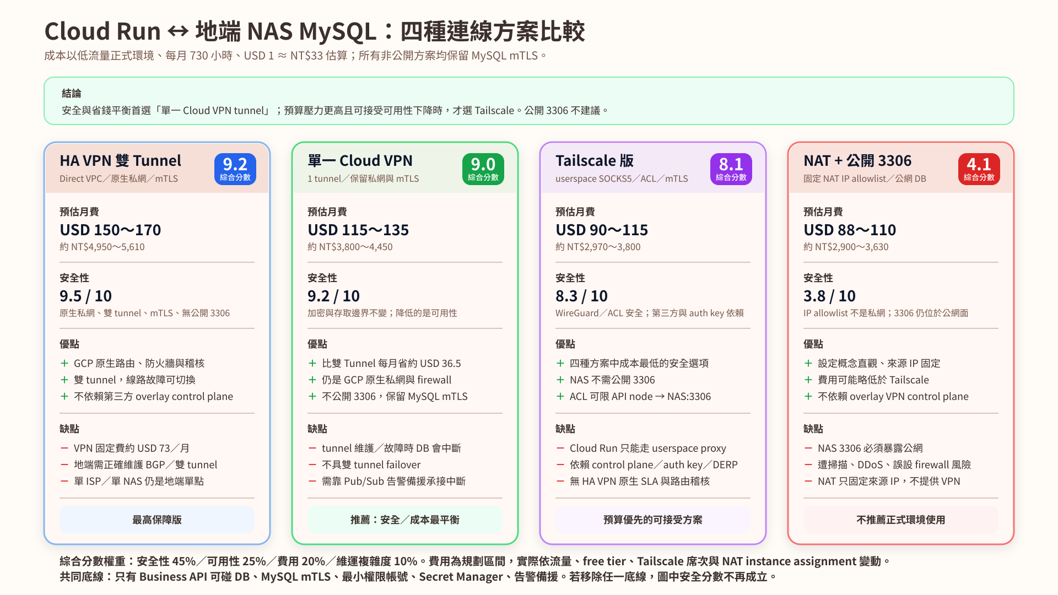
04
Notes:
[Sources]
- C:/Projects/Labor_union/document/雲端部署/計劃書/單一Cloud VPN計畫書.md
- C:/Projects/Labor_union/document/雲端部署/比較圖/Cloud_Run_連線方案比較圖.svg

Slide 5
CLOUD DEPLOYMENT
單一 Cloud VPN：兼顧安全、成本與風險
01
02
03
安全不退讓
成本可控
保留升級空間
3306 不公開
VPN＋MySQL mTLS
比雙 tunnel 少約
USD 36.5／月
預留第二 interface
與 BGP session
接受的代價
單一 tunnel 是明確單點；故障時 DB 暫時不可達，不宣稱 99.99% VPN SLA。
05
Notes:
[Sources]
- C:/Projects/Labor_union/document/雲端部署/計劃書/單一Cloud VPN計畫書.md
- https://cloud.google.com/network-connectivity/pricing
- https://cloud.google.com/network-connectivity/docs/vpn/concepts/topologies

Slide 6
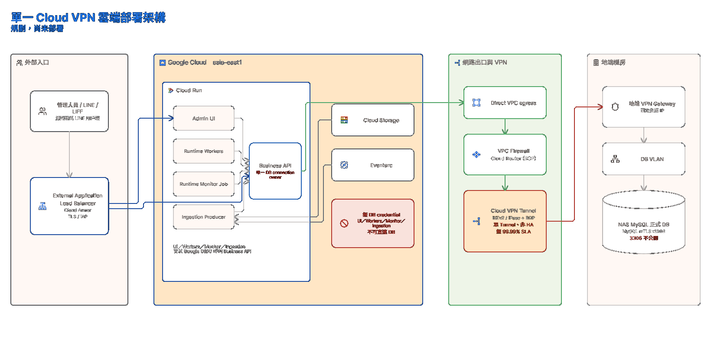
部署架構：只有 Business API 能經 VPN 連資料庫
06
Notes:
[Sources]
- C:/Projects/Labor_union/document/雲端部署/計劃書/單一Cloud VPN計畫書.md
- C:/Projects/Labor_union/document/雲端部署/架構圖/單一Cloud VPN架構圖.png

Slide 7
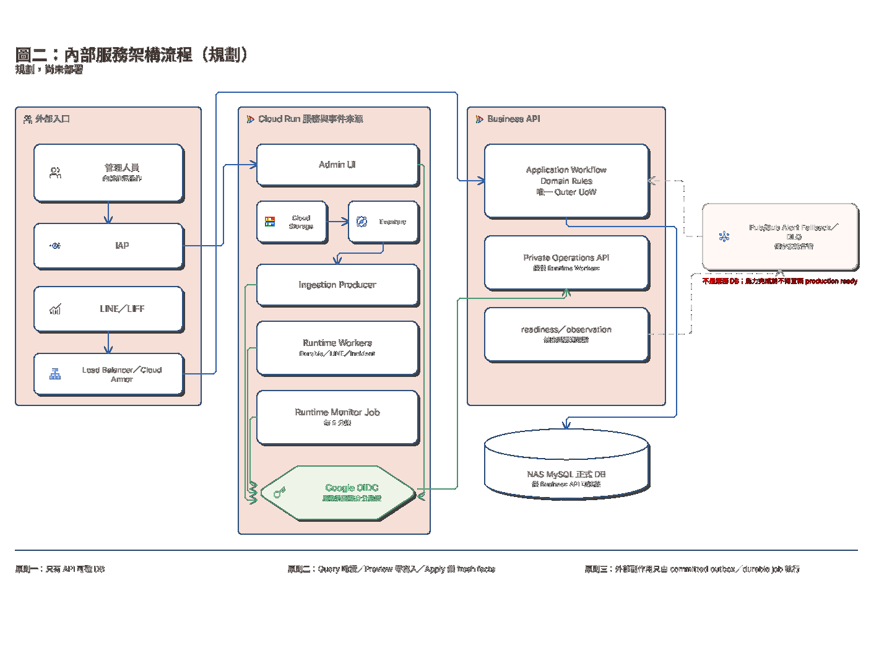
服務流程：所有寫入都回到同一個 API 與交易邊界
07
Notes:
[Sources]
- C:/Projects/Labor_union/document/雲端部署/計劃書/單一Cloud VPN計畫書.md
- C:/Projects/Labor_union/document/雲端部署/架構圖/單一Cloud VPN架構圖.png

Slide 8
CLOUD DEPLOYMENT
VPN 中斷：清楚失敗、人工復原、驗證後再恢復寫入
1
2
3
4
偵測
隔離
復原
驗證
Tunnel／BGP／DB
readiness 告警
DB 操作 fail closed
停止 release／migration
修復 route、VPN
與 MySQL mTLS
先 read-only smoke
再恢復 worker／mutation
Pub/Sub 只保存去敏告警，不是第二套業務資料庫。
08
Notes:
[Sources]
- C:/Projects/Labor_union/document/雲端部署/計劃書/單一Cloud VPN計畫書.md

Slide 9
CLOUD DEPLOYMENT
月費約 NT$3,800–4,450，預算告警控風險
主要固定成本
USD 115–135
單一 VPN tunnel
Load Balancer＋Cloud Armor
常駐 Business API
固定 1 個 Worker Pool
每月低流量估算
約 NT$3,800–4,450
預算告警 NT$5,000／月
50%｜80%｜100% 通知
09
Notes:
[Sources]
- C:/Projects/Labor_union/document/雲端部署/計劃書/單一Cloud VPN計畫書.md
- https://cloud.google.com/run/pricing
- https://cloud.google.com/network-connectivity/pricing
- https://cloud.google.com/load-balancing/pricing
- https://cloud.google.com/armor/pricing

Slide 10
CLOUD DEPLOYMENT
上線前必須證明隔離、復原與可追溯性
隔離
只有 Business API 能經 VPN＋mTLS 連 NAS:3306
復原
Tunnel 中斷會告警、操作 fail closed，恢復後可安全 replay
追溯
Image digest、secret version、DB backup 與 rollback 都有證據
本計畫是部署目標與驗收方式，不代表已建立雲端資源或已獲得 production cutover 授權。
10
Notes:
[Sources]
- C:/Projects/Labor_union/document/雲端部署/計劃書/單一Cloud VPN計畫書.md

